Slide 1


2026年新春Ver.
チームくんとん
ルールの説明と
お・ね・が・い

Slide 2
ルールについて

Slide 3

参加表明ルール
練習日の一週間前までに、参加、未定を表明してください。
もし、一週間前までに参加表明してなくて、
一週間未満で急に参加したくなったら、Facebookで参加希望の意思を表明し、キャプテンの判断を仰いでください。

Slide 4
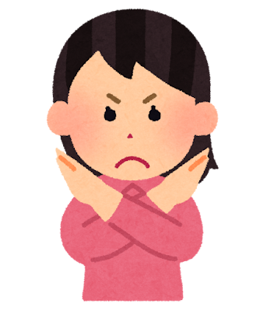


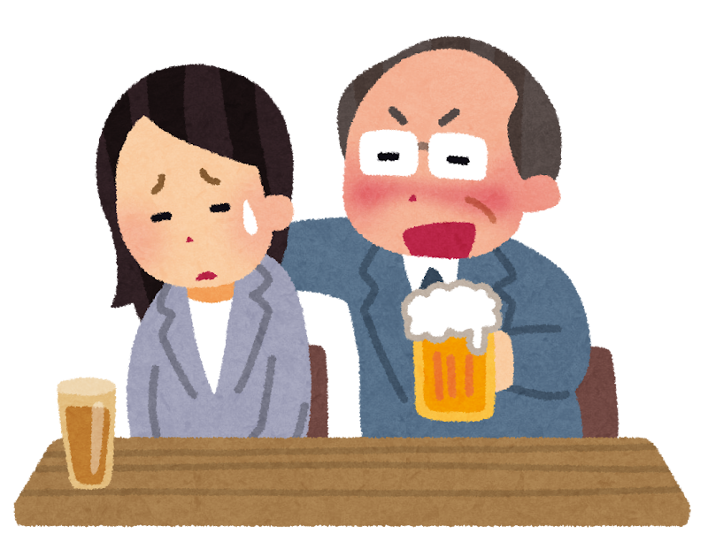

禁止事項
宗教の勧誘
無賃テニス
マルチ商法への勧誘
セクハラ
プレー中の大声
おやじギャグ

Slide 5

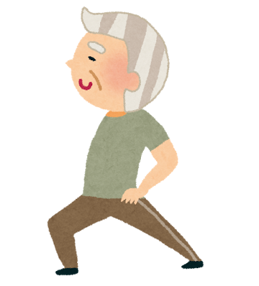

準備運動をしましょう

Slide 6
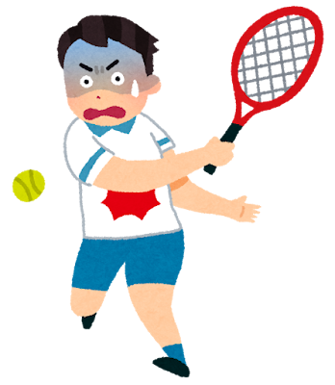
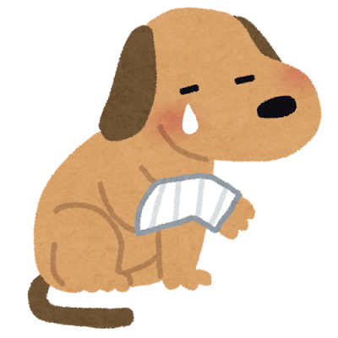
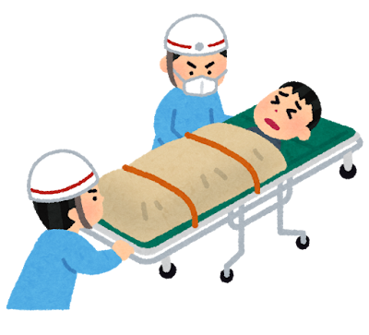
準備運動をしないと…

Slide 7


疲れたら休みましょう！

Slide 8


水分はこまめに取りましょう！

Slide 9


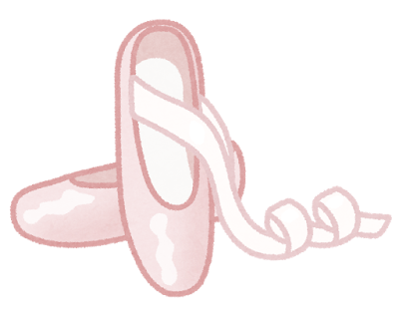
テニスシューズを履きましょう！

Slide 10




暑いときは帽子をかぶりましょう！

Slide 11
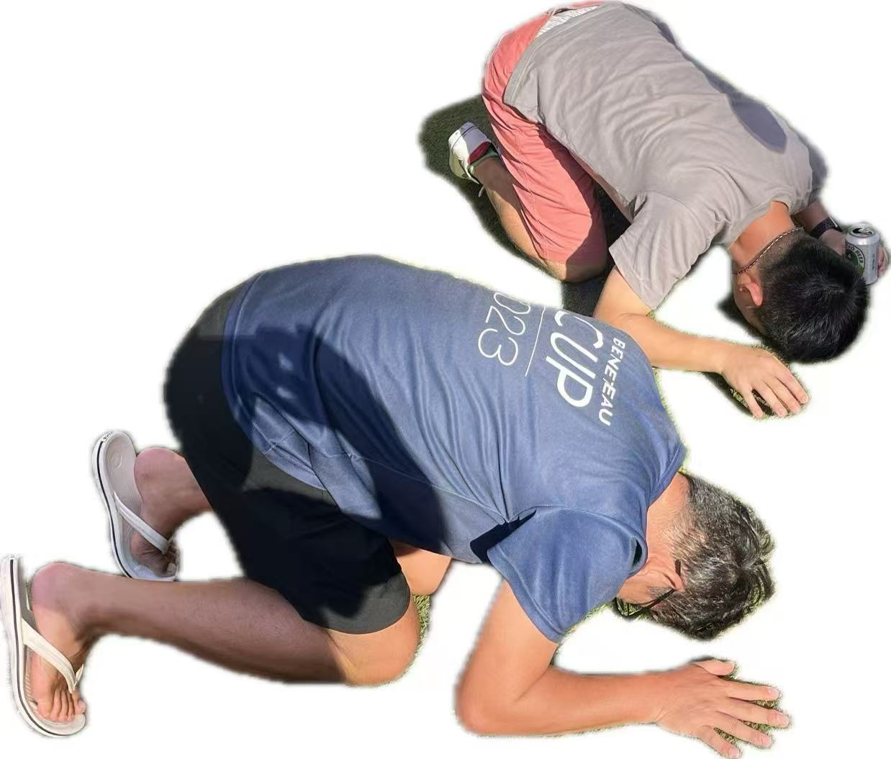
お・ね・が・い

Slide 12
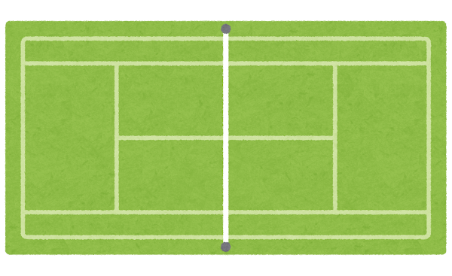

コート予約に参加してください！

Slide 13

ボールを持ち帰ってください！

Slide 14
最後に

Slide 15

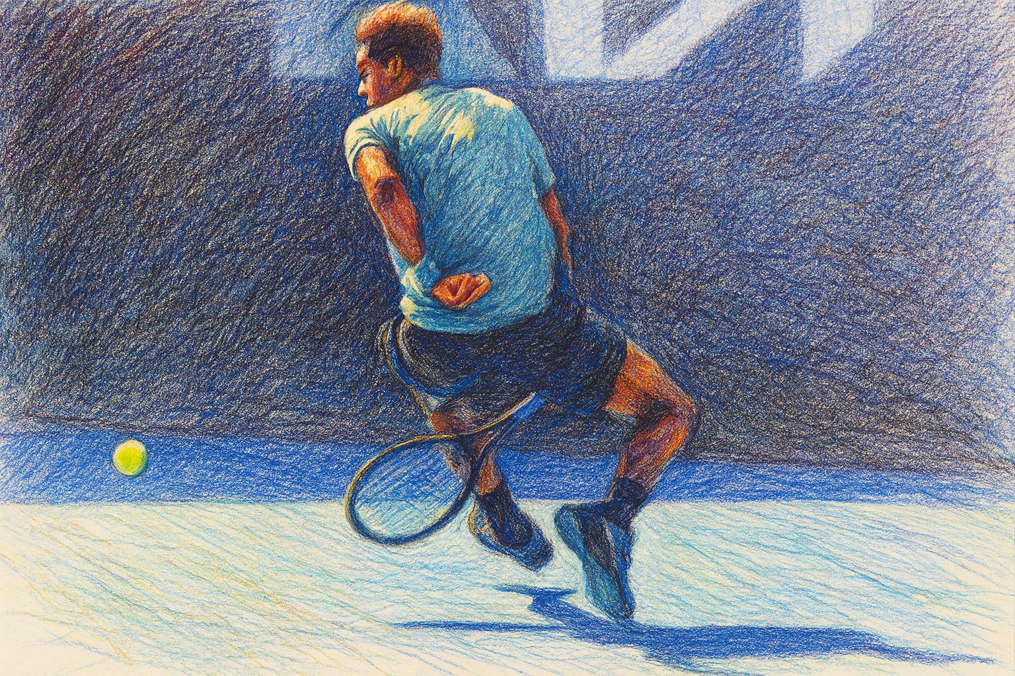
目いっぱいテニスを
楽しんでください!!

